Slide 1



Nuray EKİNCİ
Kurumsal Eğitimci MYK Belgeli
Profesyonel Koç

Slide 2



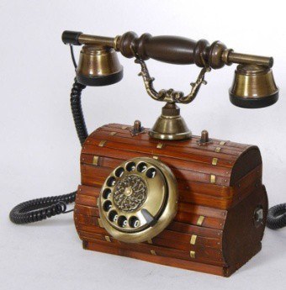




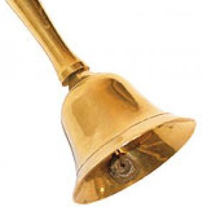

Nuray EKİNCİ nry@nry.com.tr
2

Slide 3



Bendeniz, Narin Nuray
Nuray EKİNCİ nry@nry.com.tr
2

Slide 4


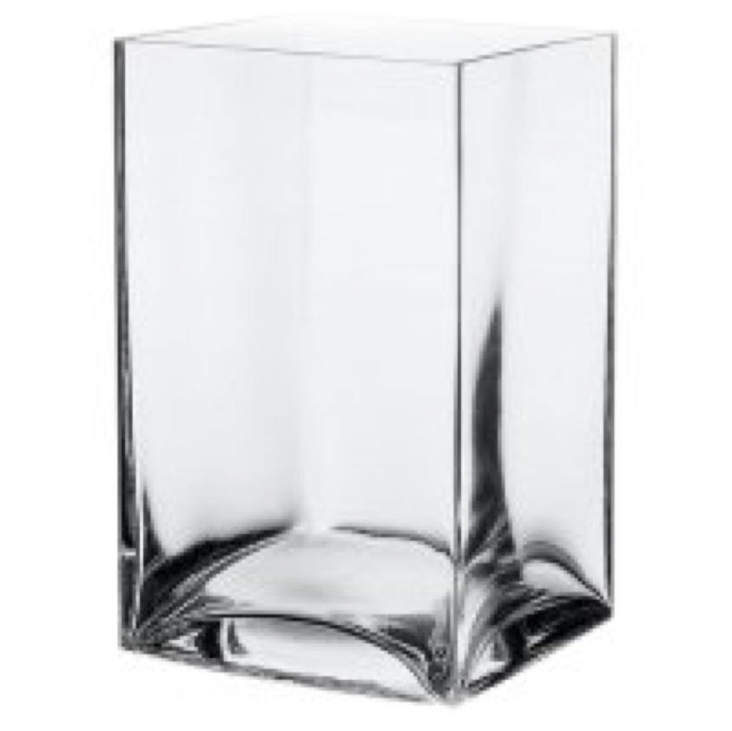


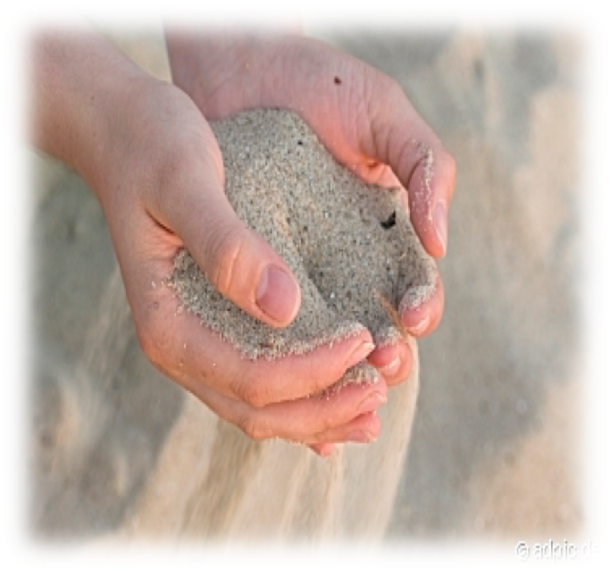

Nuray EKİNCİ nry@nry.com.tr
2

Slide 5

Duygu, düşünce veya bilgilerin, Akla gelebilecek her türlü yolla başkalarına aktarılmasıdır.
Nuray EKİNCİ nry@nry.com.tr
2

Slide 6




Kim?
Ne Söyledi?
Hangi Yolla?
Kime?
Kaynak Mesaj
Kanal Alıcı
Geribildirim Etkisi ne oldu?
Girişimcinin Profesyonel İletişimi
Nuray EKİNCİ nry@nry.com.tr

Slide 7
Girişimcinin Profesyonel İletişimi
Nuray EKİNCİ nry@nry.com.tr
7

Slide 8

Girişimcinin Profesyonel İletişimi Nuray EKİNCİ nry@nry.com.tr ⁸

Slide 9




Nuray EKİNCİ nry@nry.com.tr

Slide 10


Değer nedir ?
  Özümüzdür
  Şu anda kim olduğumuzu ifade eder
  Pusulamızdır
Nuray EKİNCİ nry@nry.com.tr

Slide 11

Nuray EKİNCİ nry@nry.com.tr

Slide 12


Nuray EKİNCİ nry@nry.com.tr

Slide 13
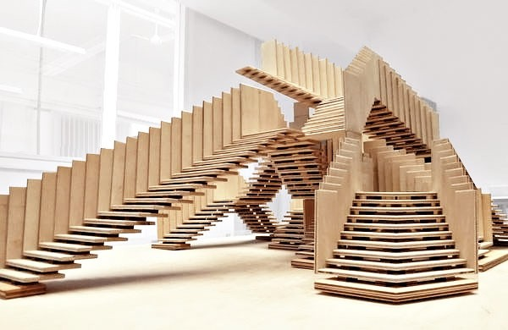
Nuray EKİNCİ nry@nry.com.tr

Slide 14

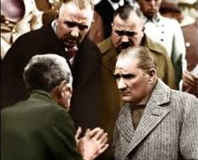
Nuray EKİNCİ nry@nry.com.tr

Slide 15


Slide 16


SEN
KULAK
GÖZLER
SAYGI
KALP
Sana gözlerimle, kulaklarımla ve kalbimle odaklanarak saygıyla hürmet ediyorum.
Etkili İletişim Bec. Etkili Dinleme Nuray EKİNCİ nry@nry.com.tr
16

Slide 17
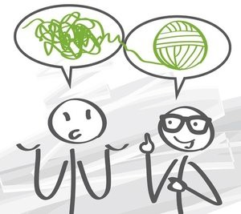
Nuray EKİNCİ nry@nry.com.tr

Slide 18

Nuray EKİNCİ nry@nry.com.tr

Slide 19

Nuray EKİNCİ nry@nry.com.tr

Slide 20

Nuray EKİNCİ nry@nry.com.tr

Slide 21

Nuray EKİNCİ nry@nry.com.tr

Slide 22

Nuray EKİNCİ nry@nry.com.tr

Slide 23


Nuray EKİNCİ nry@nry.com.tr

Slide 24

Nuray EKİNCİ nry@nry.com.tr

Slide 25





Japonlar krize “WİJİ” derler,
“Wi” tehlike “Ji” fırsat demektir.
Sizlerde, krizleri güzel şeyler doğuracak şekilde değerlendirebilirsiniz…
Nuray EKİNCİ nry@nry.com.tr
Problem Çözme Karar Alma Notları 2015
25

Slide 26

Nuray EKİNCİ nry@nry.com.tr

Slide 27

2 x 2= ?
Nuray EKİNCİ nry@nry.com.tr

Slide 28

Nuray EKİNCİ nry@nry.com.tr

Slide 29

Nuray EKİNCİ nry@nry.com.tr

Slide 30

Nuray EKİNCİ nry@nry.com.tr

Slide 31

Nuray EKİNCİ nry@nry.com.tr

Slide 32

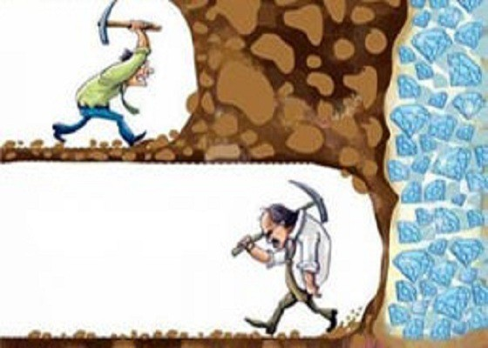
Nuray EKİNCİ nry@nry.com.tr

Slide 33

Nuray EKİNCİ nry@nry.com.tr

Slide 34

Nuray EKİNCİ nry@nry.com.tr

Slide 35




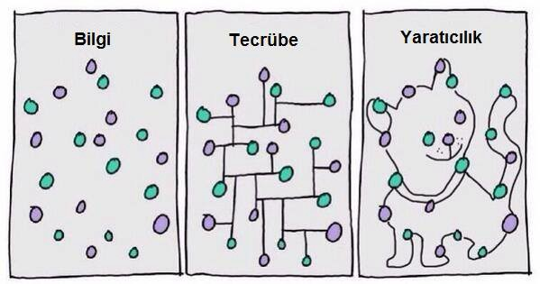
Nuray EKİNCİ nry@nry.com.tr
Problem Çözme Karar Alma Notları 2015
35

Slide 36

Nuray EKİNCİ nry@nry.com.tr

Slide 37
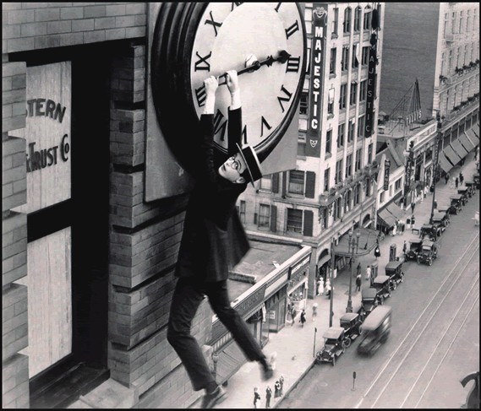
Nuray EKİNCİ nry@nry.com.tr

Slide 38
Nuray EKİNCİ nry@nry.com.tr

Slide 39


Başkalarının inanç, arzu ve özellikle duygularını, onlara kendi inançlarımızı telkin etmeden anlayabilmek, başkalarının iç dünyalarını okuyabilmek, ötekini duymak, ötekinin acısını ruhunda hissetmek, hemhal olmak demektir.
Nuray EKİNCİ nry@nry.com.tr

Slide 40
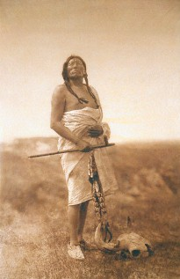
“Bir anlaşmazlık olduğunda, muhatabınızın makosenlerini giyerek soruna bakın!” Kızılderili atasözü
Nuray EKİNCİ nry@nry.com.tr

Slide 41
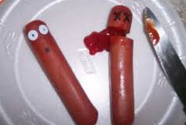
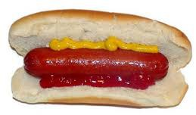
Nuray EKİNCİ nry@nry.com.tr

Slide 42
İş arkadaşlarına zaman ayırır.
İnsanlara güvenir.
Kriz anında soğukkanlı ve rahattır.
Onunla çalışmak bir zevktir.
İnsanlara adil davranır.
Sözünün eridir.
Ekibiyle gurur duyar.
İlişkilerinde sıcak ve samimidir.
Nuray EKİNCİ nry@nry.com.tr
Lider Yöneticinin Klavuzu

Slide 43
Ekibini başarıya götürür.
Bilgiyi arar.
Ekibini korur.
Herkesin potansiyelinin ortaya çıkması için rehberlik eder.
Sorunları basite indirger.
Dinlemesini bilir.
Nuray EKİNCİ nry@nry.com.tr
Lider Yöneticinin Klavuzu

Slide 44



Nuray EKİNCİ nry@nry.com.tr

Slide 45

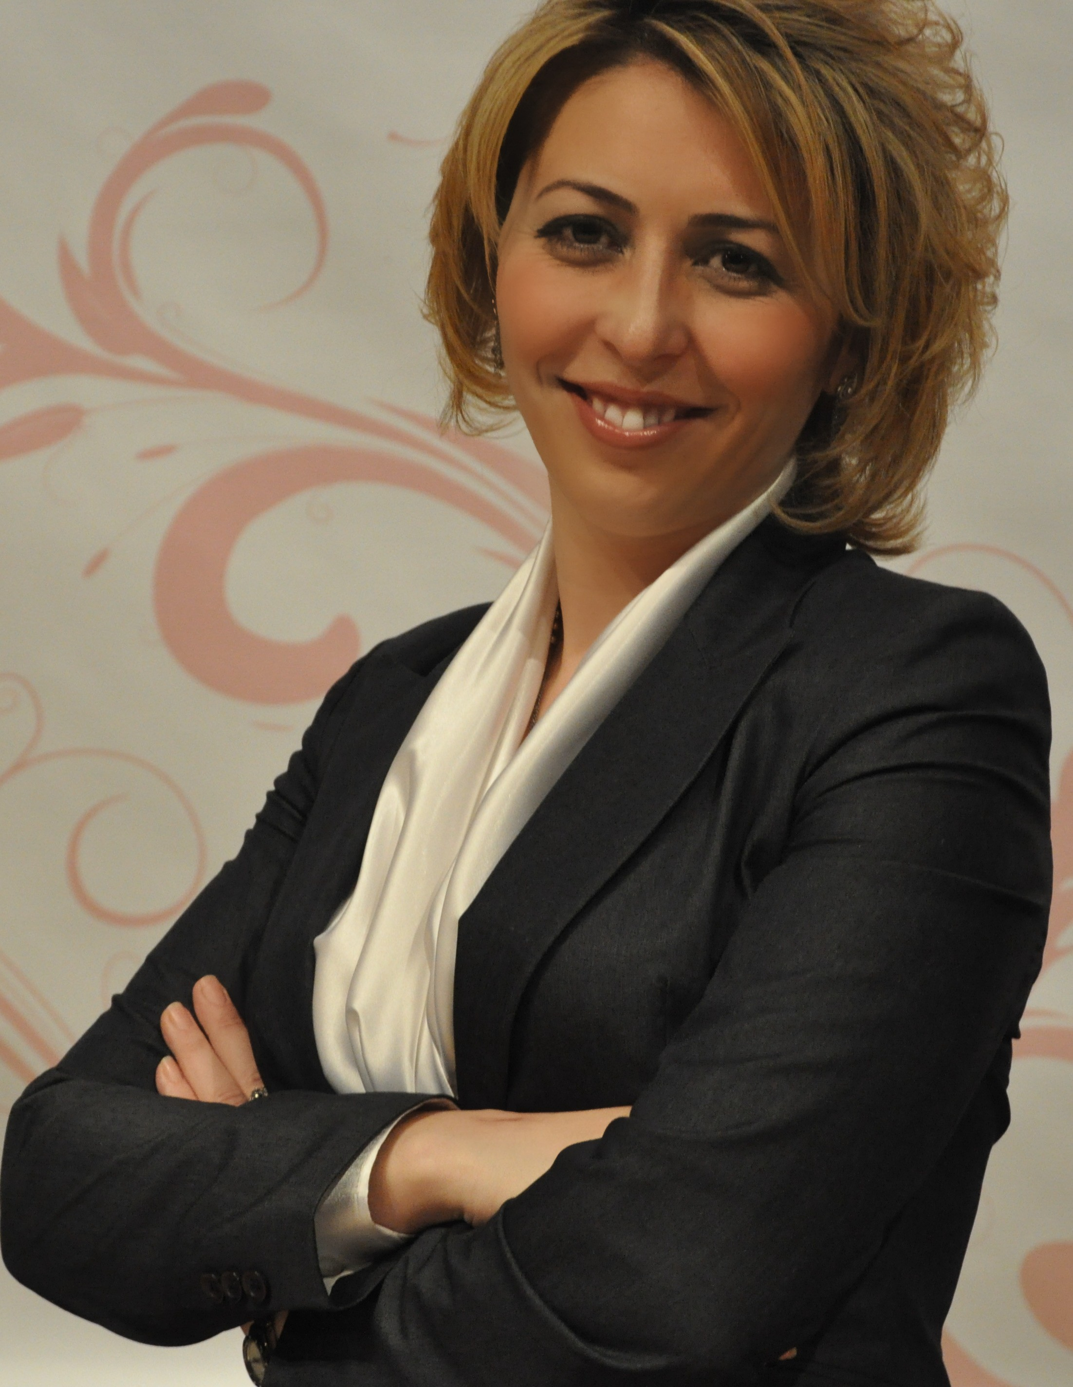
Eğitim hakkında fikirlerinizi lütfen paylaşın; nry@nry.com.tr
Nuray EKİNCİ nry@nry.com.tr

Slide 46




Nuray EKİNCİ nry@nry.com.tr

